Slide 1


Slide 2






تعيين تلميذ(ة) للإجابة
توجيهات و شرح التعليمات
عرض فيديو
المرور بين الصفوف للمساعدة و تصحيح الإنجازات
عمل في ثنائيات
نهاية الشريط، المرور إلى الشريحة الموالية.

Slide 3

تنظيم حصص الأسبوع التربوي الثاني
اليوم 4 -
اليوم1 -
افتتاح الحصة (10)
ورشة الكتابة: إنتاج كتابي – الحصة 3 (30)
ورشة الكتابة : إنتاج كتابي - الحصة 4 (30)
افتتاح الحصة (10)
الأساليب (30)
الاستماع والتحدث (30)
اليوم 5 -
اليوم2 -
افتتاح الحصة (10)
قراءة : استثمار النص (30)
ورشة الكتابة : إنتاج كتابي - الحصة 5 (30)
افتتاح الحصة (10)
قراءة : التوقع والتحقق الفهم العام 30 د
قراءة : تطبيق استراتيجية الفهم 30 د
اليوم 6 -
اليوم 3 -
افتتاح الحصة (10)
شكل و فهم (30)
قراءة PIRLS (30)
افتتاح الحصة (10)
قراءة : استثمار الاستراتيجية (30)
ورشة الكتابة: التراكيب (30)
Révision
Lecture offerte

Slide 4





هيكلة حصة اليوم الثالث
- 01 النشاط الاعتيادي
تحدي الفهم
02- قراءة
نص: مُخْتَبَراتُ ٱلْأَحْلامِ (الحصة الثالثة)
استراتيجية تحديد السبب والنتيجة.
03- تراكيب
المفعول به ضمير متصل.

Slide 5

عند نهاية الحصة
على الأقل 80% من المتعلمين سيكونون قادرين على:
توظيف استراتيجية تحديد السبب و النتيجة.
تمييز المفعول به ضمير متصل في الجمل.

Slide 6

افتتاح الحصة
افتتاح الحصة
الترحيب .
تدبير السلوك.
تحدي الفهم.

Slide 7

مرحبا بكم ، سننطلق في حصة اللغة العربية..
اختــتام الحــصة
تراكيب
قراءة 1
افتتاح الحصة

Slide 8


قبل أن نبدأ حصة اليوم سأذكركم بشروط الحصول على نجمة السلوك الجيد.
في كل حصة سيفوز ثلاثة منكم بالنجمة
اختــتام الحــصة
تراكيب
قراءة 1
افتتاح الحصة
أَتَّبِعُ قَواعِدَ ٱسْتِعْمالِ ٱلْأَلْواحِ ٱلَّتي يُوَجِّهُني أُسْتاذي إِلَيْها.
قَبْلَ أَنْ أُجيبُ عَنِ ٱلسُّؤالِ أُحَدِّدُ ٱلْمَطْلوبَ بِدِقَّةٍ وَ أُوَظِّفُ ٱلاِسْتْراتيجِيَّةَ ٱلْمَناسِبَةَ.

Slide 9


ضعوا اللوحة والكراسة في القمطر.
اختــتام الحــصة
تراكيب
قراءة 1
افتتاح الحصة

Slide 10

انشطة اعتيادية
تحدي الفهم

Slide 11
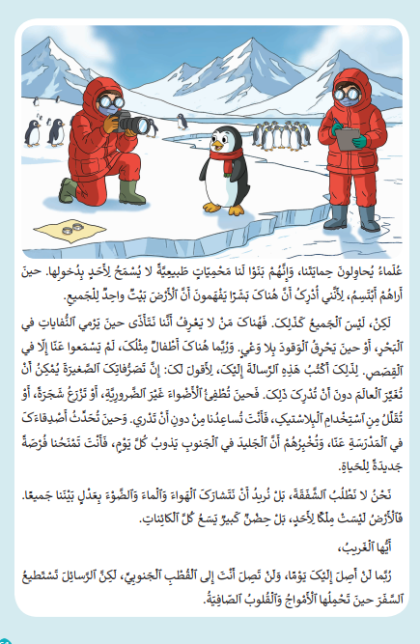
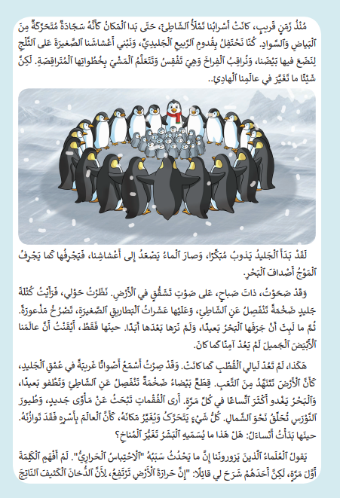
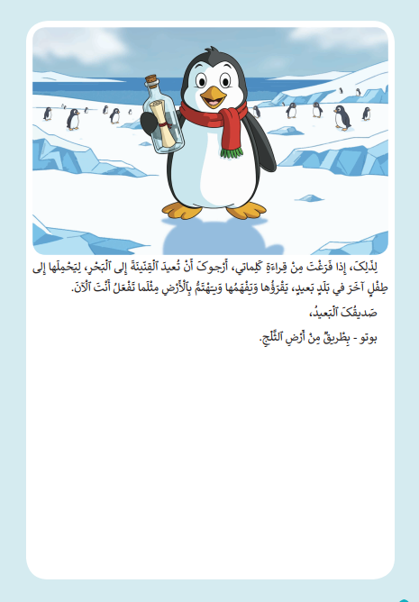
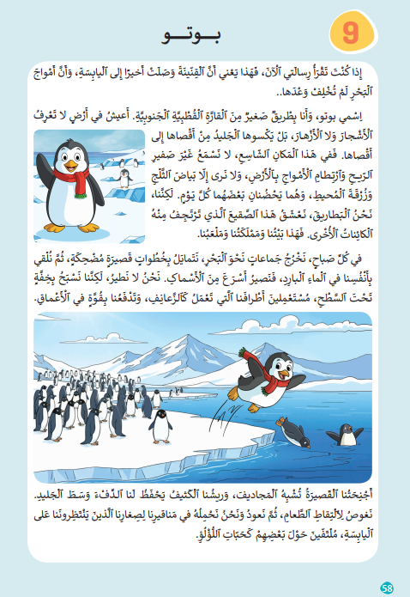
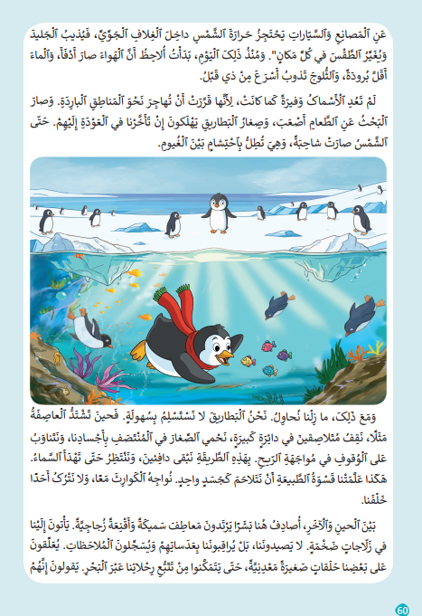
في حصة اليوم، ستتدربون على الإجابة بسرعة عن أسئلة للفهم على شكل اختيار من متعدد.
اختــتام الحــصة
تراكيب
قراءة
نشاط اعتيادي

Slide 12

خذوا ألواحكم.
اختــتام الحــصة
تراكيب
قراءة
نشاط اعتيادي

Slide 13
اقرؤوا السؤال وحددوا المطلوب. سأعرض عليكم النص. عليكم إيجاد الجواب قبل اختفاء النص.
اختــتام الحــصة
تراكيب
قراءة
نشاط اعتيادي
يَقولُ بوتو : "لَيالي ٱلْقُطْبِ لَمْ تَعُدْ كَما كانَتْ".
ما ٱلشُّعورُ ٱلَّذي يُعَبِّرُ عَنْهُ بوتو بِهَذِهِ ٱلْجُمْلَةِ ؟
اَلْفَرَحُ بِٱلتَّغَيُّراتِ ٱلْجَديدَةِ في مُحيطِهِ.
أ
اَلتَّعَجُّبُ مِنْ جَمالِ ٱللَّيالي ٱلْقُطْبِيَّةِ.
ب
اَلْحُزْنُ وَٱلْقَلَقُ عَلى عالَمٍ بَدَأَ يَفْقِدُ هُدوءَهُ وَثَباتَهُ.
ج
اَلرَّغْبَةُ في ٱلسَّفَرِ إِلى مَكانٍ أَكْثَرَ دِفْئاً.
د

Slide 14
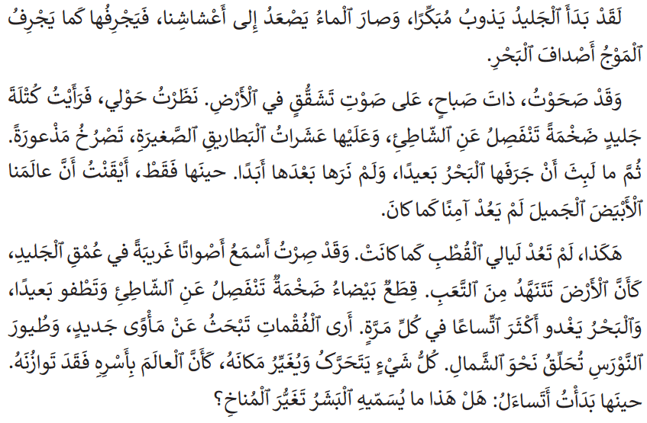
انتبهوا سيختفي النص بعد 40 ثانية. من وجد الجواب يحتفظ به لنفسه.
اختــتام الحــصة
تراكيب
قراءة
نشاط اعتيادي

Slide 15
اكتبوا حرف الجواب الصحيح على ألواحكم.
اختــتام الحــصة
تراكيب
قراءة
نشاط اعتيادي
يَقولُ بوتو : "لَيالي ٱلْقُطْبِ لَمْ تَعُدْ كَما كانَتْ".
ما ٱلشُّعورُ ٱلَّذي يُعَبِّرُ عَنْهُ بوتو بِهَذِهِ ٱلْجُمْلَةِ ؟
اَلْفَرَحُ بِٱلتَّغَيُّراتِ ٱلْجَديدَةِ في مُحيطِهِ.
أ
اَلتَّعَجُّبُ مِنْ جَمالِ ٱللَّيالي ٱلْقُطْبِيَّةِ.
ب
اَلْحُزْنُ وَٱلْقَلَقُ عَلى عالَمٍ بَدَأَ يَفْقِدُ هُدوءَهُ وَثَباتَهُ.
ج
اَلرَّغْبَةُ في ٱلسَّفَرِ إِلى مَكانٍ أَكْثَرَ دِفْئاً.
د

Slide 16
صححوا . لماذا اخترتم هذا الجواب؟ كيف توصلتم للجواب؟ ما اسم استراتيجية الفهم المستخدمة؟
اختــتام الحــصة
تراكيب
قراءة
نشاط اعتيادي
يَقولُ بوتو : "لَيالي ٱلْقُطْبِ لَمْ تَعُدْ كَما كانَتْ".
ما ٱلشُّعورُ ٱلَّذي يُعَبِّرُ عَنْهُ بوتو بِهَذِهِ ٱلْجُمْلَةِ ؟
اَلْفَرَحُ بِٱلتَّغَيُّراتِ ٱلْجَديدَةِ في مُحيطِهِ.
أ
اَلتَّعَجُّبُ مِنْ جَمالِ ٱللَّيالي ٱلْقُطْبِيَّةِ.
ب
اَلْحُزْنُ وَٱلْقَلَقُ عَلى عالَمٍ بَدَأَ يَفْقِدُ هُدوءَهُ وَثَباتَهُ.
ج
اَلرَّغْبَةُ في ٱلسَّفَرِ إِلى مَكانٍ أَكْثَرَ دِفْئاً.
د

Slide 17
اقرؤوا السؤال وحددوا المطلوب. سأعرض عليكم النص. عليكم إيجاد الجواب قبل اختفاء النص.
اختــتام الحــصة
تراكيب
قراءة
نشاط اعتيادي
ماذا حَدَثَ لِلْأَعْشاشِ حينَ بَدَأَ ٱلْجَليدُ يَذوبُ ؟
اِحْتَرَقَتْ بِفِعْلِ ٱرْتِفاعِ ٱلْحَرارَةِ.
أ
جَرَفَها ٱلْماءُ ٱلصّاعِدُ كَما يَجْرِفُ ٱلْمَوْجُ أَصْدافَ ٱلْبَحْرِ .
ب
تَجَمَّدَتْ وَأَصْبَحَتْ صَخْرَةً.
ج
غَطّاها ٱلثَّلْجُ ٱلْجَديدُ وَٱخْتَفَتْ.
د

Slide 18
انتبهوا سيختفي النص بعد 30 ثانية. من وجد الجواب يحتفظ به لنفسه.
اختــتام الحــصة
تراكيب
قراءة
نشاط اعتيادي

Slide 19
اكتبوا حرف الجواب الصحيح على ألواحكم.
اختــتام الحــصة
تراكيب
قراءة
نشاط اعتيادي
ماذا حَدَثَ لِلْأَعْشاشِ حينَ بَدَأَ ٱلْجَليدُ يَذوبُ ؟
اِحْتَرَقَتْ بِفِعْلِ ٱرْتِفاعِ ٱلْحَرارَةِ.
أ
جَرَفَها ٱلْماءُ ٱلصّاعِدُ كَما يَجْرِفُ ٱلْمَوْجُ أَصْدافَ ٱلْبَحْرِ .
ب
تَجَمَّدَتْ وَأَصْبَحَتْ صَخْرَةً.
ج
غَطّاها ٱلثَّلْجُ ٱلْجَديدُ وَٱخْتَفَتْ.
د

Slide 20
صححوا . لماذا اخترتم هذا الجواب؟ كيف توصلتم للجواب؟ ما اسم استراتيجية الفهم المستخدمة؟
اختــتام الحــصة
تراكيب
قراءة
نشاط اعتيادي
ماذا حَدَثَ لِلْأَعْشاشِ حينَ بَدَأَ ٱلْجَليدُ يَذوبُ ؟
اِحْتَرَقَتْ بِفِعْلِ ٱرْتِفاعِ ٱلْحَرارَةِ.
أ
جَرَفَها ٱلْماءُ ٱلصّاعِدُ كَما يَجْرِفُ ٱلْمَوْجُ أَصْدافَ ٱلْبَحْرِ .
ب
تَجَمَّدَتْ وَأَصْبَحَتْ صَخْرَةً.
ج
غَطّاها ٱلثَّلْجُ ٱلْجَديدُ وَٱخْتَفَتْ.
د

Slide 21
ستقرؤون النص قراءة جماعية . من يريد أن يقود القراءة؟
-يحرص الأستاذ على تتبع مشاركة الجميع في القراءة الجماعية.
اختــتام الحــصة
تراكيب
قراءة
نشاط اعتيادي

Slide 22
قراءة
2
قراءة
نص: مُخْتَبَراتُ ٱلْأَحْلامِ (الحصة الثالثة)
توظيف استراتيجية تحديد السبب والنتيجة

Slide 23

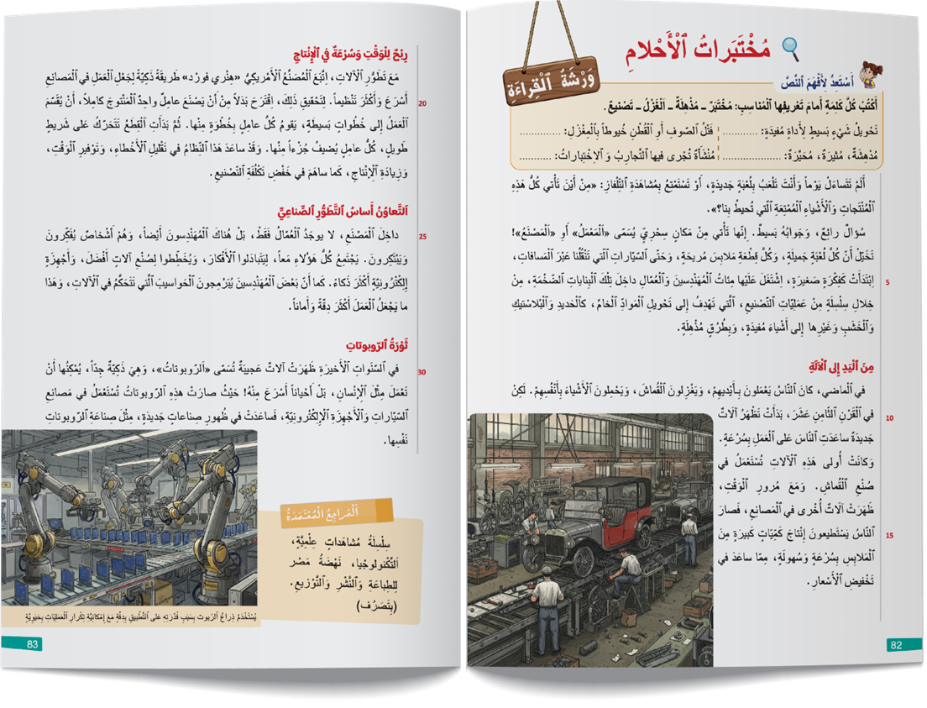
اختــتام الحــصة
تراكيب
قراءة
افتتاح الحصة
الآن، سنبدأ حصة القراءة بتذكر ما جاء في نص "مُخْتَبَراتُ ٱلْأَحْلامِ ".
مُخْتَبَراتُ ٱلْأَحْلامِ

Slide 24
اختــتام الحــصة
تراكيب
قراءة
افتتاح الحصة
قبل ذلك ، من يقرأ النص؟
يتناوب بعض المتعلمين على قراءة فقرات النص.
مُخْتَبَراتُ ٱلْأَحْلامِ

Slide 25
اختــتام الحــصة
تراكيب
قراءة
افتتاح الحصة
من يذكرنا بخطوات استراتيجية تحديد السبب و النتيجة.
إسْتْراتيجِيَّةُ تَحْديدِ ٱلسَّبَبِ وَ ٱلنَّتيجَةِ.

Slide 26
اختــتام الحــصة
تراكيب
قراءة
افتتاح الحصة
من يقرأ؟
لِماذا.........؟
تَحْديدُ ٱلسَّبَبِ
ما سَبَبُ ..........؟
ما نَتيجَةُ.........؟
تَحْديدُ ٱلنَّتيجَةِ
ماذا أَدّى..........؟

Slide 27
اختــتام الحــصة
تراكيب
قراءة
افتتاح الحصة
خذوا ألواحكم

Slide 28
اختــتام الحــصة
تراكيب
قراءة
افتتاح الحصة
لِماذا تَمَكَّنَ ٱلنّاسُ مِنْ إِنْتاجِ كَمِّيّاتٍ كَبيرَةٍ مِنَ ٱلْمَلابِسِ بِسُرْعَةٍ وَسُهولَةٍ؟
لِماذا تَمَكَّنَ ٱلنّاسُ مِنْ إِنْتاجِ كَمِّيّاتٍ كَبيرَةٍ مِنَ ٱلْمَلابِسِ بِسُرْعَةٍ وَسُهولَةٍ؟
لِأَنَّ عَدَدَ ٱلْعُمّالِ زادَ كَثيراً.
1
لِأَنَّ آلاتٍ جَديدَةً ظَهَرَتْ في ٱلْمَصانِعِ وَساعَدَتْ عَلى ٱلْعَمَلِ بِسُرْعَةٍ
2
لِأَنَّ ٱلنّاسَ تَعَلَّموا ٱلْغَزْلَ بِشَكْلٍ أَسْرَعَ.
3
لِأَنَّ ٱلْمَصانِعَ ٱنْتَشَرَتْ في كُلِّ مَكانٍ.
4

Slide 29
اختــتام الحــصة
تراكيب
قراءة
افتتاح الحصة
صححوا. لماذا لم نختر الإجابات الأخرى؟
لِماذا تَمَكَّنَ ٱلنّاسُ مِنْ إِنْتاجِ كَمِّيّاتٍ كَبيرَةٍ مِنَ ٱلْمَلابِسِ بِسُرْعَةٍ وَسُهولَةٍ؟
لِأَنَّ عَدَدَ ٱلْعُمّالِ زادَ كَثيراً.
1
لِأَنَّ آلاتٍ جَديدَةً ظَهَرَتْ في ٱلْمَصانِعِ وَساعَدَتْ عَلى ٱلْعَمَلِ بِسُرْعَةٍ
2

لِأَنَّ ٱلنّاسَ تَعَلَّموا ٱلْغَزْلَ بِشَكْلٍ أَسْرَعَ.
3
لِأَنَّ ٱلْمَصانِعَ ٱنْتَشَرَتْ في كُلِّ مَكانٍ.
4

Slide 30
اختــتام الحــصة
تراكيب
قراءة
افتتاح الحصة
ما ٱلنَّتيجَةُ ٱلَّتي تَرَتَّبَتْ عَلى إِنْتاجِ كَمِّيّاتٍ كَبيرَةٍ مِنَ ٱلْمَلابِسِ؟
ما ٱلنَّتيجَةُ ٱلَّتي تَرَتَّبَتْ عَلى إِنْتاجِ كَمِّيّاتٍ كَبيرَةٍ مِنَ ٱلْمَلابِسِ؟
اِرْتَفَعَتْ أَسْعارُ ٱلْمَلابِسِ.
1
تَوَقَّفَ ٱلنّاسُ عَنْ شِراءِ ٱلْمَلابِسِ.
2
اِنْخَفَضَتْ أَسْعارُ ٱلْمَلابِسِ وَأَصْبَحَتْ في مُتَناوَلِ ٱلْجَميعِ.
3
أُغْلِقَتِ ٱلْمَصانِعُ بَسَبَبِ كَثْرَةِ ٱلْإِنْتاجِ.
4

Slide 31
اختــتام الحــصة
تراكيب
قراءة
افتتاح الحصة
صححوا. لماذا لم نختر الإجابات الأخرى؟
ما ٱلنَّتيجَةُ ٱلَّتي تَرَتَّبَتْ عَلى إِنْتاجِ كَمِّيّاتٍ كَبيرَةٍ مِنَ ٱلْمَلابِسِ؟
اِرْتَفَعَتْ أَسْعارُ ٱلْمَلابِسِ.
1
تَوَقَّفَ ٱلنّاسُ عَنْ شِراءِ ٱلْمَلابِسِ.
2
اِنْخَفَضَتْ أَسْعارُ ٱلْمَلابِسِ وَأَصْبَحَتْ في مُتَناوَلِ ٱلْجَميعِ.
3

أُغْلِقَتِ ٱلْمَصانِعُ بَسَبَبِ كَثْرَةِ ٱلْإِنْتاجِ.
4

Slide 32
اختــتام الحــصة
تراكيب
قراءة
افتتاح الحصة
لِماذا أَصْبَحَ ٱلْعَمَلُ في ٱلْمَصانِعِ أَكْثَرَ دِقَّةً وَأَماناً؟
لِماذا أَصْبَحَ ٱلْعَمَلُ في ٱلْمَصانِعِ أَكْثَرَ دِقَّةً وَأَماناً؟
لِأَنَّ ٱلْعُمّالَ أَصْبَحوا أَكْثَرَ خِبْرَةً وَمَهارَةً.
1
لِأَنَّ ٱلْمُهَنْدِسينَ بَرْمَجوا ٱلْحَواسيبَ ٱلَّتي تَتَحَكَّمُ في ٱلْآلاتِ.
2
لِأَنَّ ٱلْمَصانِعَ أَصْبَحَتْ أَكْبَرَ حَجْماً.
3
لِأَنَّ عَدَدَ ٱلْآلاتِ تَضاعَفَ في وَقْتٍ قَصيرٍ.
4

Slide 33
اختــتام الحــصة
تراكيب
قراءة
افتتاح الحصة
صححوا. لماذا لم نختر الإجابات الأخرى؟
لِماذا أَصْبَحَ ٱلْعَمَلُ في ٱلْمَصانِعِ أَكْثَرَ دِقَّةً وَأَماناً؟
لِأَنَّ ٱلْعُمّالَ أَصْبَحوا أَكْثَرَ خِبْرَةً وَمَهارَةً.
1
لِأَنَّ ٱلْمُهَنْدِسينَ بَرْمَجوا ٱلْحَواسيبَ ٱلَّتي تَتَحَكَّمُ في ٱلْآلاتِ.
2

لِأَنَّ ٱلْمَصانِعَ أَصْبَحَتْ أَكْبَرَ حَجْماً.
3
لِأَنَّ عَدَدَ ٱلْآلاتِ تَضاعَفَ في وَقْتٍ قَصيرٍ.
4

Slide 34
اختــتام الحــصة
تراكيب
قراءة
افتتاح الحصة
لِماذا تَرَكَ ٱلنّاسُ ٱلْعَمَلَ بِأَيْدِيهِمْ وَٱتَّجَهوا نَحْوَ ٱسْتِعْمالِ ٱلْآلاتِ؟
لِماذا تَرَكَ ٱلنّاسُ ٱلْعَمَلَ بِأَيْدِيهِمْ وَٱتَّجَهوا نَحْوَ ٱسْتِعْمالِ ٱلْآلاتِ؟
لِأَنَّ ٱلْعَمَلَ ٱلْيَدَوِيَّ كانَ مُكْلِفاً جِدّاً.
1
لِأَنَّ ٱلْآلاتِ ساعَدَتْهُمْ عَلى إِنْتاجِ كَمِّيّاتٍ أَكْبَرَ بِسُرْعَةٍ وَجُهْدٍ أَقَلَّ.
2
لِأَنَّ ٱلْحُكوماتِ أَجْبَرَتْهُمْ عَلى ذَلِكَ.
3
لِأَنَّ ٱلْعَمَلَ ٱلْيَدَوِيَّ أَصْبَحَ مَحْظوراً في ٱلْقَرْنِ ٱلثّامِنِ عَشَرَ.
4

Slide 35
اختــتام الحــصة
تراكيب
قراءة
افتتاح الحصة
صححوا. لماذا لم نختر الإجابات الأخرى؟
لِماذا تَرَكَ ٱلنّاسُ ٱلْعَمَلَ بِأَيْدِيهِمْ وَٱتَّجَهوا نَحْوَ ٱسْتِعْمالِ ٱلْآلاتِ؟
لِأَنَّ ٱلْعَمَلَ ٱلْيَدَوِيَّ كانَ مُكْلِفاً جِدّاً.
1
لِأَنَّ ٱلْآلاتِ ساعَدَتْهُمْ عَلى إِنْتاجِ كَمِّيّاتٍ أَكْبَرَ بِسُرْعَةٍ وَجُهْدٍ أَقَلَّ.
2

لِأَنَّ ٱلْحُكوماتِ أَجْبَرَتْهُمْ عَلى ذَلِكَ.
3
لِأَنَّ ٱلْعَمَلَ ٱلْيَدَوِيَّ أَصْبَحَ مَحْظوراً في ٱلْقَرْنِ ٱلثّامِنِ عَشَرَ.
4

Slide 36
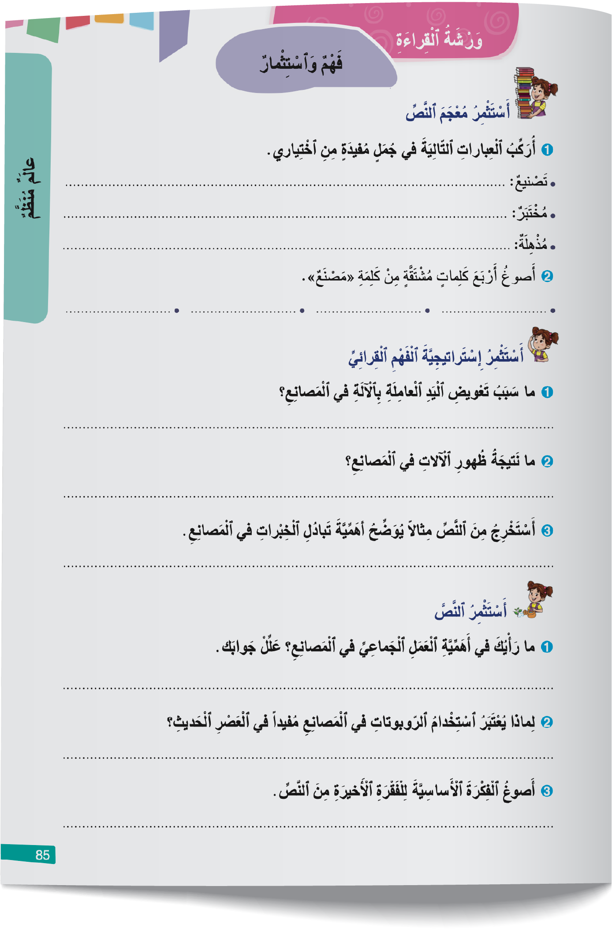
اختــتام الحــصة
تراكيب
قراءة
افتتاح الحصة
خدوا كراساتكم على الصفحة رقم 85 و أجيبوا بشكل فردي على الأسئلة التالية:

Slide 37

اختــتام الحــصة
تراكيب
قراءة
افتتاح الحصة
السؤال الأول:ما سبب تعويض اليد العاملة بالآلة في المصانع؟

Slide 38
اختــتام الحــصة
تراكيب
قراءة
افتتاح الحصة
من يتقاسم معنا إجابته؟ كيف توصلت للجواب؟

Slide 39
اختــتام الحــصة
تراكيب
قراءة
افتتاح الحصة
انتبهوا للتصحيح.
-يضغط الأستاذ على زر جهاز التحكم لتظهر الإجابة.
اَلسَّبَبُ ٱلرَّئيسِيُّ ٱلَّذي دَفَعَ إِلى تَعْويضِ ٱلْيَدِ ٱلْعامِلَةِ بِٱلْآلَةِ في ٱلْمَصانِعِ هُوَّ ٱلرَّغْبَةَ في تَحْقيقِ إِنْتاجٍ أَكْبَرَ وَأَسْرَعَ بِتَكْلُفَةٍ أَقَلَّ.

Slide 40

اختــتام الحــصة
تراكيب
قراءة
افتتاح الحصة
السؤال الثاني:ما نتيجة ظهور الآلات في المصانع؟

Slide 41
اختــتام الحــصة
تراكيب
قراءة
افتتاح الحصة
من يتقاسم معنا إجابته؟ كيف توصلت للجواب؟

Slide 42
اختــتام الحــصة
تراكيب
قراءة
افتتاح الحصة
انتبهوا للتصحيح.
-يضغط الأستاذ على زر جهاز التحكم لتظهر الإجابة.
أَحْدَثَ ظُهورُ ٱلْآلاتِ في ٱلْمَصانِعِ تَحَوُّلاً كَبيراً في عالَمِ ٱلصِّناعَةِ، إِذْ رَفَعَ مُسْتَوى ٱلْإِنْتاجِ، وَخَفَّضَ ٱلْأَسْعارَ، وَفَتَحَ آفاقاً واسِعَةً لِلتَّطَوُّرِ وَٱلِابْتِكارِ.

Slide 43
اختــتام الحــصة
تراكيب
قراءة
افتتاح الحصة
السؤال الثالث:أستخرج من النص مثالا يوضح أهمية تبادل الخبرات في المصانع.

Slide 44
اختــتام الحــصة
تراكيب
قراءة
افتتاح الحصة
من يتقاسم معنا إجابته؟ كيف توصلت للجواب؟

Slide 45
اختــتام الحــصة
تراكيب
قراءة
افتتاح الحصة
انتبهوا للتصحيح.
-يضغط الأستاذ على زر جهاز التحكم لتظهر الإجابة.
وَرَدَ في ٱلنَّصِّ مِثالٌ واضِحٌ عَلى أَهَمِّيَّةِ تَبادُلِ ٱلْخِبْراتِ، وَهُوَ ما جاءَ في فَقْرَةِ "ٱَلتَّعاوُنُ أَساسُ ٱلتَّطَوُّرِ ٱلصِّناعِيِّ"، حَيْثُ ذَكَرَ ٱلنَّصُّ أَنَّ ٱلْعُمّالَ وَٱلْمُهَنْدِسينَ يَجْتَمِعونَ مَعاً داخِلَ ٱلْمَصْنَعِ، لِيَتَبادَلوا ٱلْأَفْكارَ وَيُخَطِّطوا لِصُنْعِ آلاتٍ أَفْضَلَ وَأَجْهِزَةٍ إِلِكْتُرونِيَّةٍ أَكْثَرَ ذَكاءً.

Slide 46
تراكيب
3
تراكيب
المفعول به ضمير متصل

Slide 47
اختــتام الحــصة
تراكيب
قراءة
افتتاح الحصة
تعرفنا سابقا على المفعول به ظاهرا من يكرنا بالقاعدة؟
اَلْمَفْعولُ بِهِ ظاهِراً

Slide 48
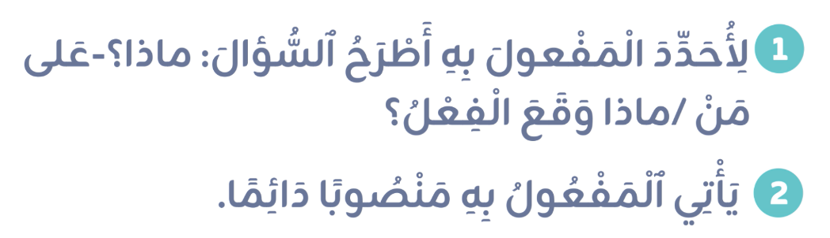
اختــتام الحــصة
تراكيب
قراءة
افتتاح الحصة
أحسنتم . من يقرأ؟

Slide 49
اختــتام الحــصة
تراكيب
قراءة
افتتاح الحصة
خذوا ألواحكم .

Slide 50

اختــتام الحــصة
تراكيب
قراءة
افتتاح الحصة
اكتبوا المفعول به الوارد في هذه الجملة.
طَوَّرَ ٱلْمُهَنْدِسُ آلَةً مُذْهِلَةً.

Slide 51
اختــتام الحــصة
تراكيب
قراءة
افتتاح الحصة
صححوا. لماذا اخترتم هذا الجواب؟
طَوَّرَ ٱلْمُهَنْدِسُ آلَةً مُذْهِلَةً.

Slide 52
اختــتام الحــصة
تراكيب
قراءة
افتتاح الحصة
اكتبوا المفعول به في هذه الجملة.
أَدْهَشَ ٱلْمَغْرِبُ ٱلْعالَمَ بِجَمالِهِ.

Slide 53
اختــتام الحــصة
تراكيب
قراءة
افتتاح الحصة
صححوا. لماذا اخترتم هذا الجواب؟
أَدْهَشَ ٱلْمَغْرِبُ ٱلْعالَمَ بِجَمالِهِ.

Slide 54
اختــتام الحــصة
تراكيب
قراءة
افتتاح الحصة
اكتبوا المفعول به في هذه الجملة.
سَهَّلَتِ ٱلرّوبوتاتُ حَياةَ ٱلْإِنْسانِ.

Slide 55
اختــتام الحــصة
تراكيب
قراءة
افتتاح الحصة
صححوا. لماذا اخترتم هذا الجواب؟
سَهَّلَتِ ٱلرّوبوتاتُ حَياةَ ٱلْإِنْسانِ.

Slide 56
اختــتام الحــصة
تراكيب
قراءة
افتتاح الحصة
كيف جاء المفعول به في هذه الجمل.
-يوجه الأستاذ المتعلمين إلى أن المفعول به جاء ظاهرا.
طَوَّرَ ٱلْمُهَنْدِسُ آلَةً مُذْهِلَةً.
أَدْهَشَ ٱلْمَغْرِبُ ٱلْعالَمَ بِجَمالِهِ.
سَهَّلَتِ ٱلرّوبوتاتُ حَياةَ ٱلْإِنْسانِ.

Slide 57
اختــتام الحــصة
تراكيب
قراءة
افتتاح الحصة
في هذه الحصة سنتعرف على شكل آخر من أشكال المفعول به: المفعول به ضميرا متصلا.
اَلْمَفْعولُ بِهِ ضَميراً مُتَّصِلاً

Slide 58
اختــتام الحــصة
تراكيب
قراءة
افتتاح الحصة
قد يأتي المفعول به ظاهرا (بارزا في الجملة) أو ضميرا كما في الأمثلة التالية
-يضغط الأستاذ على زر جهاز التحكم لتظهر العبارات تباعا.
أَنْتَ : كَ
مَنْ يَرْحَمُ اللَّهُ؟
يَرْحَمُكَ اللَّهُ
كَ: مَفْعولٌ بِهِ ضَميرٌ مُتَّصِلٌ

Slide 59
اختــتام الحــصة
تراكيب
قراءة
افتتاح الحصة
مثال آخر
-يضغط الأستاذ على زر جهاز التحكم لتظهر العبارات تباعا.
اَلدَّرْسَ: ــــهُ
ماذا شَرَحَ ٱلْأُسْتاذُ؟
شَرَحَهُ ٱلْأُسْتاذُ
ـــهُ: مَفْعولٌ بِهِ ضَميرٌ مُتَّصِلٌ

Slide 60
اختــتام الحــصة
تراكيب
قراءة
افتتاح الحصة
مثال آخر
-يضغط الأستاذ على زر جهاز التحكم لتظهر العبارات تباعا.
أَنا: ــــي
مَنْ عالَجَ ٱلطَّبيبُ؟
عالَجَني ٱلطَّبيبُ.
ــــي: مَفْعولٌ بِهِ ضَميرٌ مُتَّصِلٌ

Slide 61
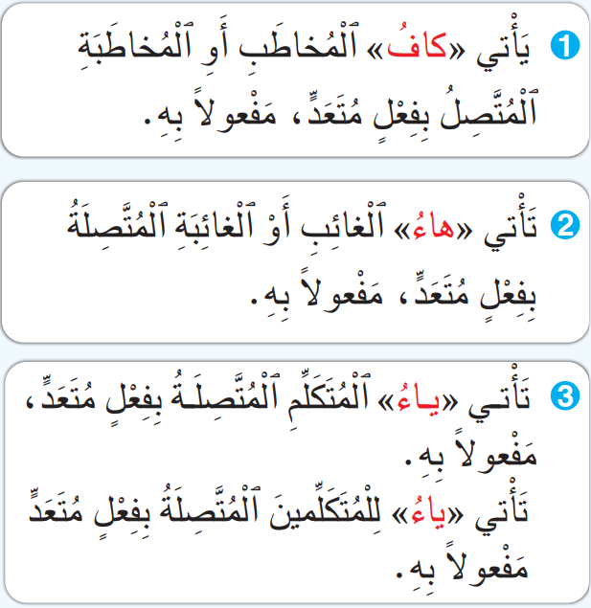
اختــتام الحــصة
تراكيب
قراءة
افتتاح الحصة
إذن قد يأتي المفعول به ظاهرا أو ضميرا
-يضغط الأستاذ على زر جهاز التحكم لتظهر العبارات تباعا.

Slide 62
اختــتام الحــصة
تراكيب
قراءة
افتتاح الحصة
من يذكرنا بخصوصيات المفعول به ضميرا متصلا؟
اَلْمَفْعولُ بِهِ ضَميراً مُتَّصِلاً

Slide 63
اختــتام الحــصة
تراكيب
قراءة
افتتاح الحصة
من يقرأ؟

Slide 64
اختــتام الحــصة
تراكيب
قراءة
افتتاح الحصة
خذوا ألواحكم

Slide 65
اختــتام الحــصة
تراكيب
قراءة
افتتاح الحصة
حددوا المفعول به في هذه الجملة
يَشْكُرُها ٱلنّاسُ عَلى حُسْنِ أَخْلاقِها.

Slide 66
اختــتام الحــصة
تراكيب
قراءة
افتتاح الحصة
أحسنتم. ما نوع المفعول به في هذه الجملة؟
-يضغط الأستاذ على زر جهاز التحكم لتظهر الإجابة
يَشْكُرُها ٱلنّاسُ عَلى حُسْنِ أَخْلاقِها.
ها
مَفْعولٌ بِهِ ضَميرٌ مُتَّصِلٌ

Slide 67
اختــتام الحــصة
تراكيب
قراءة
افتتاح الحصة
اكتبوا المفعول به الوارد في هذه الجملة
نَصَحْتُكَ بِعَدَمِ ٱلتَّهاوُنِ يا أَخي.

Slide 68
اختــتام الحــصة
تراكيب
قراءة
افتتاح الحصة
أحسنتم. ما نوع المفعول به في هذه الجملة؟
-يضغط الأستاذ على زر جهاز التحكم لتظهر الإجابة
نَصَحْتُكَ بِعَدَمِ ٱلتَّهاوُنِ يا أَخي.
كَـــ
مَفْعولٌ بِهِ ضَميرٌ مُتَّصِلٌ

Slide 69
اختــتام الحــصة
تراكيب
قراءة
افتتاح الحصة
اكتبوا المفعول به الوارد في هذه الجملة
يُشَجِّعُنا ٱلْأَساتِذَةُ عَلى تَنْمِيَةِ مَهاراتِنا.

Slide 70
اختــتام الحــصة
تراكيب
قراءة
افتتاح الحصة
أحسنتم. ما نوع المفعول به في هذه الجملة؟
-يضغط الأستاذ على زر جهاز التحكم لتظهر الإجابة
يُشَجِّعُنا ٱلْأَساتِذَةُ عَلى تَنْمِيَةِ مَهاراتِنا.
نا
مَفْعولٌ بِهِ ضَميرٌ مُتَّصِلٌ

Slide 71
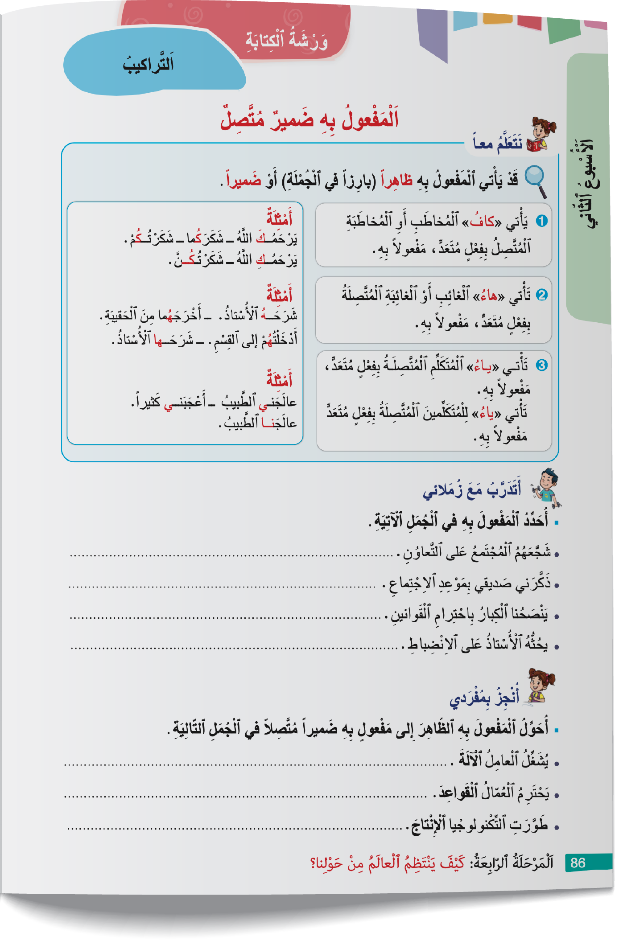
اختــتام الحــصة
تراكيب
قراءة
افتتاح الحصة
الآن خذوا كراساتكم على الصفحة رقم 86 و في ثنائيات انجزوا التمرين التالي

Slide 72

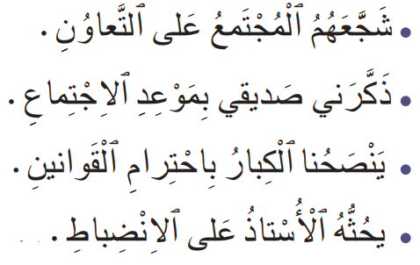
اختــتام الحــصة
تراكيب
قراءة
افتتاح الحصة
أحدد المفعول به في الجمل الآتية:

Slide 73
اختــتام الحــصة
تراكيب
قراءة
افتتاح الحصة
انتبهوا للتصحيح. الجملة الأولى . من يتقاسم معنا إجابته؟ كيف وجدت الجواب؟
يضغط الأستاذ على زر جهاز التحكم ثم يقدم التغذية الراجعة المناسبة

Slide 74
اختــتام الحــصة
تراكيب
قراءة
افتتاح الحصة
انتبهوا للتصحيح. الجملة الثانية . من يتقاسم معنا إجابته؟ كيف وجدت الجواب؟
يضغط الأستاذ على زر جهاز التحكم ثم يقدم التغذية الراجعة المناسبة

Slide 75
اختــتام الحــصة
تراكيب
قراءة
افتتاح الحصة
انتبهوا للتصحيح. الجملة الثالثة . من يتقاسم معنا إجابته؟ كيف وجدت الجواب؟
يضغط الأستاذ على زر جهاز التحكم ثم يقدم التغذية الراجعة المناسبة

Slide 76
اختــتام الحــصة
تراكيب
قراءة
افتتاح الحصة
انتبهوا للتصحيح. الجملة الرابعة . من يتقاسم معنا إجابته؟ كيف وجدت الجواب؟
يضغط الأستاذ على زر جهاز التحكم ثم يقدم التغذية الراجعة المناسبة

Slide 77
اختــتام الحــصة
تراكيب
قراءة
افتتاح الحصة
الآن بمفردكم أجيبوا عن التمرين التالي:

Slide 78
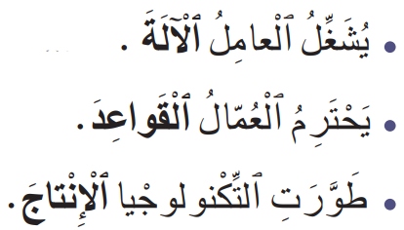
اختــتام الحــصة
تراكيب
قراءة
افتتاح الحصة
أحول المفعول به الظاهر إلى مفعول به ضميرا متصلا في الجمل التالية:

Slide 79
اختــتام الحــصة
تراكيب
قراءة
افتتاح الحصة
انتبهوا لتصحيح الجملة الأولى. من يتقاسم معنا إجابته؟ لماذا اخترت هذا الجواب؟
يضغط الأستاذ على زر جهاز التحكم لتظهر الإجابة ثم . يقدم التغذية الراجعة المناسبة.
يُشَغِّلُها ٱلْعامِلُ.

Slide 80
اختــتام الحــصة
تراكيب
قراءة
افتتاح الحصة
انتبهوا لتصحيح الجملة الثانية. من يتقاسم معنا إجابته؟ لماذا اخترت هذا الجواب؟
يضغط الأستاذ على زر جهاز التحكم لتظهر الإجابة ثم . يقدم التغذية الراجعة المناسبة.
يَحْتَرِمُها ٱلْعُمّالُ.

Slide 81
اختــتام الحــصة
تراكيب
قراءة
افتتاح الحصة
انتبهوا لتصحيح الجملة الثالثة. من يتقاسم معنا إجابته؟ لماذا اخترت هذا الجواب؟
يضغط الأستاذ على زر جهاز التحكم لتظهر الإجابة ثم . يقدم التغذية الراجعة المناسبة.
طَوَّرَتْهُ ٱلتِّكْنولوجْيا.

Slide 82

اختــتام الحــصة
ماذا تعلمتم اليوم؟

Slide 83
ماذا تعلمتم اليوم؟
اختــتام الحــصة
تراكيب
قراءة 1
افتتاح الحصة
في هَذِهِ ٱلْحِصَّةِ
تَدَرَّبْتُ عَلى تَمْييزِ ٱلْمَفْعولِ بِهِ ضَميراً مُتَّصِلاً.
تَدَرَّبْتُ عَلى تَوْظيفِ ٱسْتْراتيجِيَّةِ تَحْديدِ ٱلسَّبَبِ وَ ٱلنَّتيجَةِ.

Slide 84


وقت النجمة الآن. الفائز بنجمة المشاركة بهدوء هو (هي) صديقكم (صديقتكم)........ صفقوا له (لها).
يسجل الأستاذ اسم الفائز على لائحة. (يمكن أن تكون اللائحة معروضة على أحد جدران الفصل).
اختــتام الحــصة
تراكيب
قراءة 1
افتتاح الحصة

Slide 85


Slide 86
بناء على إنجازات المتعلمين خلال الممارسة المستقلة
ما تقديرك لنسبة التحكم في هدف الدرس؟
تسجل النسبة على صفحة اليوم من مذكرة الأستاذ.

